Slide 1

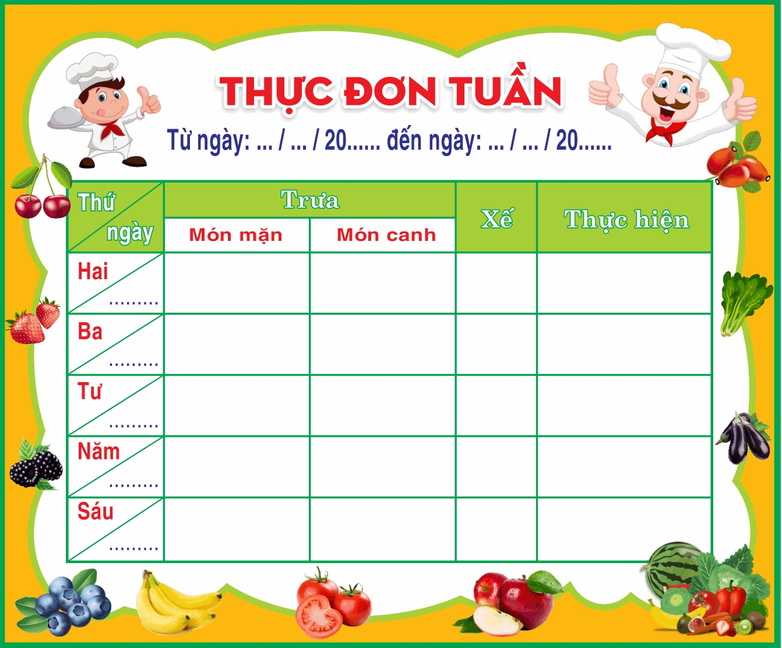

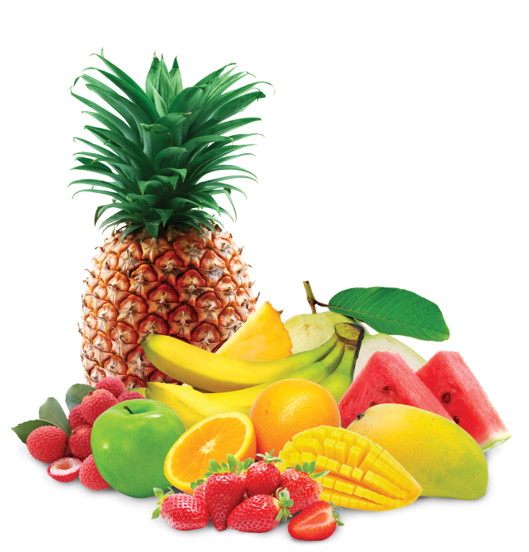
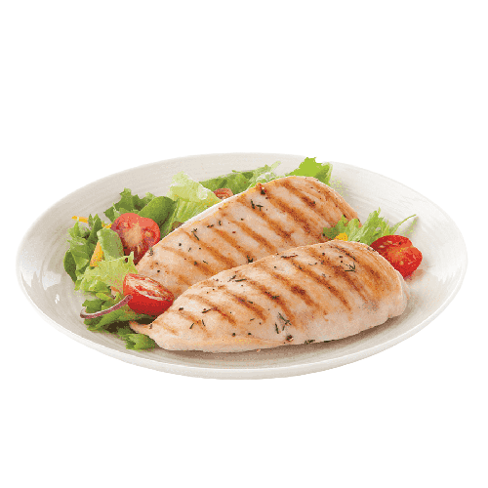
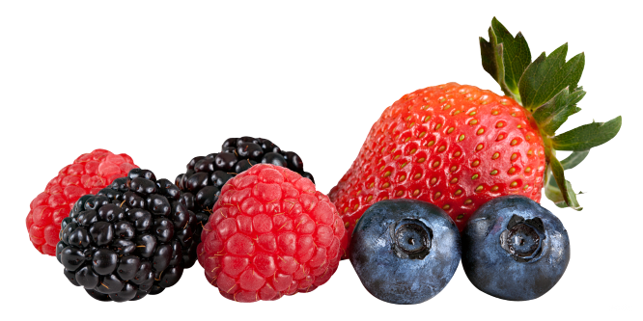

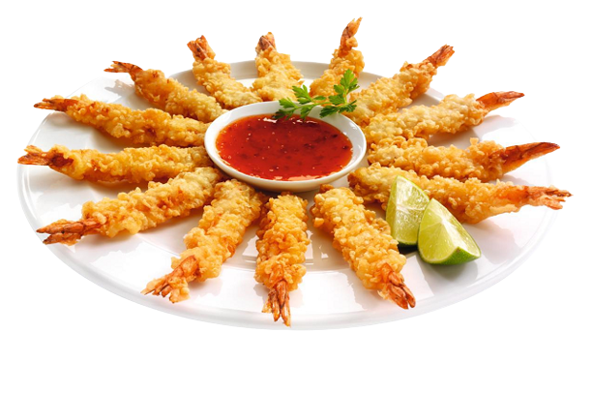
THỰC ĐƠN TUẦN 05 TRƯỜNG TIỂU HỌC LÊ QUÝ ĐÔN
Từ ngày 02/10/2023 đến ngày 06/10 /2023
Đơn giá 30.000 VNĐ bao gồm 01 bữa ăn trưa, 01 bữa phụ chiều và thuếhg
(Thực đơn được xây dựng theo "Thực đơn cân bằng dinh dưỡng" được thực hiển bởi Bộ giáo dục và đào tạo và Viện Dinh Dưỡng Quốc Gia)
Tuần | Thứ | Món chính | Món mặn 1 | Món mặn 2 | Món xào | Món canh | Bữa phụ | Năng lượng bữa trưa (KCAL) | Đáp ứng nhu cầu hằng ngày 30 -40 % | Tỉ Lệ (%) |  |  | Năng lượng bữa phụ (KCAL) | Đáp ứng % nhu cầu năng lượng/ngày
 |  |  |  |  |  |  |  |  |  | P | L | G
Tiêu Chuẩn |  |  |  |  |  |  |  |  | 30%-40% | 13.0-20.0 | 20.0-30.0 | 50.0-65.0
Tuần 05 02/10/ 2023 | Hai 02/10 | Cơm | Thịt lợn sốt cà chua | Trứnggà đảo bông | Bắp cải cà rốt xào | Canh óc đậu nấu cà chua | Sữa chua fristi cô gái Hà Lan | 650.4 | 38.8 | 18.6 | 28.8 | 58.4 | 88 | 7.5
 | Ba 03/10 | Cơm | Thịt bò hầm khoai tây cà rốt | Đậu rán sốt cà chua | Su su cà rốt xào | Canh cải xanh nấu thịt | Sữa chua Phù Đổng | 620.8 | 37.6 | 17.8 | 27.2 | 57.4 | 100 | 7,5
 | Tư 04/10 | Cơm | Cá rô phi chiên giòn | Lạc chao dầu | Rau muống xào Lát xê:Chuối | Canh me nấu chua | Sữã trái cây Kidz Mộc Châu | 566.2 | 36.4 | 16.8 | 25.4 | 55.8 | 88 | 7,5
 | Năm 05/10 | Cơm | Thịt gà rang gừng | Chả cá sốt cà chua | Cải thảo cà rốt xào | Canh bí nấu xương gà | Sữa chua fristi cô gái Hà Lan | 604.8 | 37.0 | 17.2 | 26.8 | 56.6 | 88 | 7,5
 | Sáu 06/10 | Cơm | Thịt kho tàu | Trứng gà kho | Giá đỗ cà rốt xào | Canh dứa nấu thịt cà chua | Bánh mì cốm sữa | 642.6 | 38.2 | 18.0 | 28.4 | 58.2 | 99 | 7.5
 | Ghi chú : (1) Phần trăm năng lượng được tính trên tổng năng lương mỗi ngày
 | (2) Phần trăm Protein,Lipid,Glucid được tính trên tổng năng lượng của một bữa
 | (3) Tổng số loại nguyên liệu sử dụng trong thực đơn,không bao gồm gia vị
 | (4) Tổng lượng rau củ quả trong thực đơn,chưa bao gồm trái cây tráng miệng
 | (5) Tổng lượng muối từ các gia vị chứa muối sử dụng trong thực đơn

